Slide 1
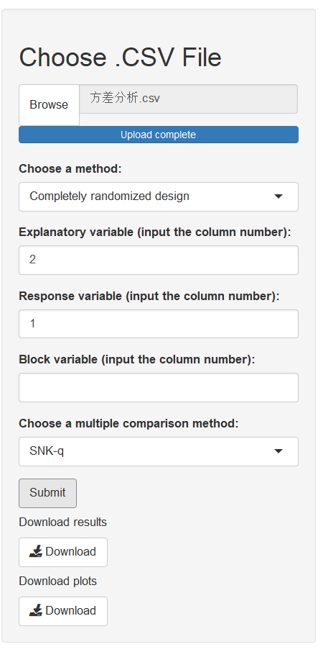
界面介绍
方差分析
导入数据
选择方差分析方法
指标变量列数
分组变量列数
区组列数
选择多重比较方法
点击查看结果
下载结果
下载箱式图

